Slide 1
ĐẶC ĐIỂM MIỄN DỊCH CỦA TRẺ EM
GV: Trần Thị Hồng Vân

Slide 2
MỤC TIÊU HỌC TẬP
Nêu được các thành phần chính của hệ thống miễn dịch không đặc hiệu và đặc hiệu.
Trình bày được đặc điểm chính của sự phát triển của các thành phần chính của hệ thống miễn dịch không đặc hiệu và đặc hiệu trong thời kỳ bào thai và sau khi sinh: hệ thống thực bào,bổ thể, tuyến ức, các immunoglobulin.
Nêu được các chức năng của da và niêm dịch trong hệ thống miễn dịch.
Nêu được các yếu tố miễn dịch thụ động của mẹ truyền cho con.

Slide 3
1. SINH LÝ HỆ THỐNG MIỄN DỊCH
Chức năng chính của hệ thống miễn dịch là nhận biết “tự thân” và loại bỏ những thực thể “không tự thân” ( các vi sinh vật, tế bào u, tế bào cấy ghép)
Hệ thống miễn dịch là môt mạng lưới phức tạp gồm:
Miễn dịch không đặc hiệu: bẩm sinh
Miễn dịch đặc hiệu: thu được trong quá trình sống

Slide 4
1. SINH LÝ HỆ THỐNG MIỄN DỊCH (tiếp)
1.1. Miễn dịch không đặc hiệu (bẩm sinh)
Tạo ra phản ứng tương tự nhau với tất cả các kháng nguyên. Gồm:
1.1.1.Hệ thống thực bào (phagocytic system): nuốt và tiêu hóa các vi sinh vật. Gồm:
Máu : Neutrophils, monocytes:
Tổ chức: Macrophages
Phổi : macrophages phế nang
Gan : TB Kupffer
Khớp : TB hoạt dịch

Slide 5
1. SINH LÝ HỆ THỐNG MIỄN DỊCH (tiếp)
1.1.2. Các protein bổ thể:
1.1.3. Các chất phản ứng cấp
1.1.4. Cytokines: là các polypeptids không phải Ig (non-Ig) do các TB monocytes và lymphoctes sản xuất ra khi đáp ứng tương tác với các kháng nguyên đặc hiệu, không đặc hiệu hoặc các tác nhân kích thích hòa tan không đặc hiệu.

Slide 6
1. SINH LÝ HỆ THỐNG MIỄN DỊCH (tiếp)
Các thành phần tham gia MD bẩm sịnh.
Hàng rào cấu trúc: da và niêm mac các hệ
thống
Các chất ngoại tiết: nước bọt, dịch vị, lipids.
Các đại phân tử đề kháng: mucine, lactoferin, lysozym
Bạch cầu
Hệ thống bổ thể

Slide 7
1. SINH LÝ HỆ THỐNG MIỄN DỊCH (tiếp)
Yếu tố thể dịch của HT MD bẩm sinh
Vai trò: làm tăng khả năng thực bào của bạch cầu đối với vi khuẩn gây bệnh
Các yếu tố thể dịch bao gồm; Opsonin, hệ thống bổ thể, fifronectin, CRP, lactoferin, collectin và các cytokine và chemokine.

Slide 8
1. SINH LÝ HỆ THỐNG MIỄN DỊCH (tiếp)
1.2. Hệ thống miễn dịch đặc hiệu: là MD thu nhận, thích ứng và ghi nhớ. Gồm:
- Thành phần TB: các Lymphocytes
- Thành phần dịch thể: các Ig
Notes:
Suppressor: đè nén, ức chế

Slide 9
1.1.1. Lymphocytes: 3 nhóm
T cell : nguồn gốc từ tuyến ức, gồm:
- Th (T-helper: Th0, Th1 & Th2)
- Ts/Tc (T suppressor/cytotoxic)
B cell: nguồn gốc từ tủy xương, tiết các Ig đặc hiệu với KN
non-T, non-B: bao gồm TB diệt tự nhiên (natural killer-NK)

Slide 10
1. SINH LÝ HỆ THỐNG MIỄN DỊCH (tiếp)
1.1.2. Các immunoglobulins (Ig):
Do các TB Lympho B tiết ra. Có 5 loại Ig.
IgM:
- Xuất hiện sớm nhất trong đáp ứng miễn dịch
- Là yếu tố kết dính và opsonin hóa có hiệu lực, gắn với bổ thể
- Là kháng thể chủ yếu chống lại các polysaccharides, vi khuẩn Gr(-), các ngưng kết tố hồng cầu.

Slide 11
1. SINH LÝ HỆ THỐNG MIỄN DỊCH (tiếp)
IgG (IgG1, IgG2, IgG3, IgG4):
Là loại Ig có nhiều nhất, được tìm thấy trong dịch gian bào và các tổ chức
Qua được nhau thai; IgG 1,2,3 kết hợp được với bổ thể
Là kháng thể chủ yếu đối với các kháng độc tố, virus, vi khuẩn, là Ig chủ yếu trong γ-globulin

Slide 12
IgA (IgA1, IgA2):là Ig chủ yếu trong các chất tiết của thanh niêm dịch.
IgD: chức năng chưa được xác định.
IgE: được tìm thấy trong các chất tiết của thanh niêm dịch
Tăng trong các bệnh nhiễm ký sinh trùng; phản ứng dị ứng;gắn với các dưỡng bào ( mast cell); BC ưa bazơ.

Slide 13
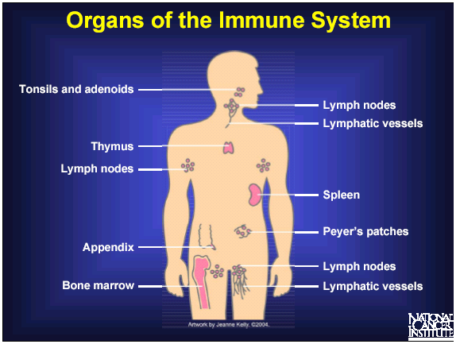

Slide 14
1. SINH LÝ HỆ THỐNG MIỄN DỊCH (tiếp)
 | HTMD bẩm sinh | HTMD thích ứng
Đáp ứng | Không đặc hiệu | Đáp ứng với KN đặc hiệu
Phơi nhiễm | Đáp ứng tức thì, tối đa | Đáp ứng chậm
Loại đáp ứng | Dịch thể | Dịch thể và qua trung gian TB
Tế bào MD | BC trung tính Macrophages | Lymphocytes (T, B cell, NK)
Ký ức MD | Không | Có

Slide 15
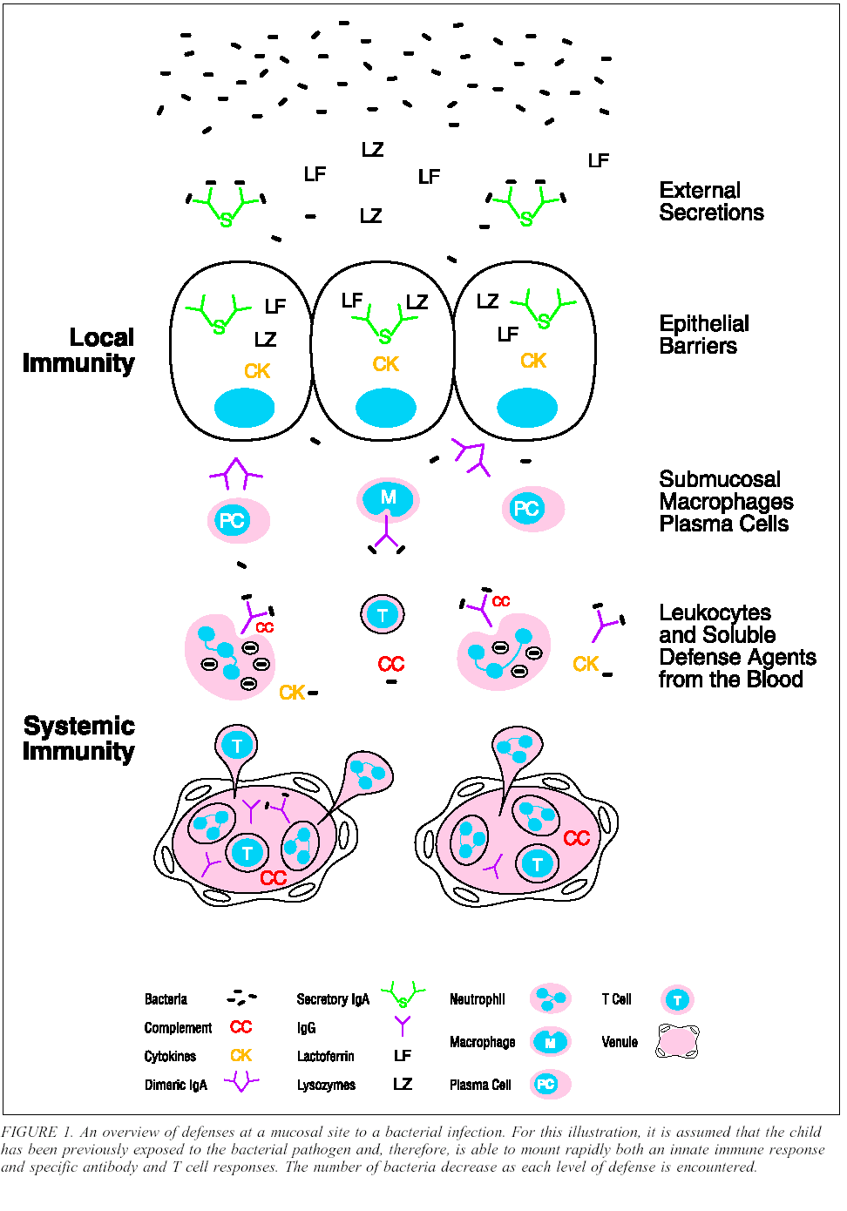

MẠNG LƯỚI MIỄN DỊCH
Dịch tiết
MD tại chỗ
Hàng rào biểu mô
TB plasma,
macrophages
dưới niêm mạc
TB Lympho,
Các chất bảo vệ
hòa tan trong máu
MD hệ thống
Notes:
Venule: TM nhỏ

Slide 16
2. SỰ PHÁT TRIỂN HỆ THỐNG MIỄN DỊCH Ở TRẺ EM
Các yếu tố bảo vệ cơ thể của mỗi cá thể phát triển với tốc độ khác nhau ở trong bào thai.
Vào lúc sinh ra, chức năng MD tương ứng với tuổi thai và kém hơn người lớn, kể cả trẻ sinh đủ tháng.
Trẻ sơ sinh và nhũ nhi ( đặc biệt từ 3-12 tháng) có tình trạng thiếu hụt MD đáng kể, nhất thời
Trẻ sinh non, chấn thương khi đẻ, mắc bệnh từ trong bào thai, stress, dùng một số thuốc có nguy cơ cao hơn.

Slide 17
2. SỰ PHÁT TRIỂN HỆ THỐNG MIỄN DỊCH Ở TRẺ EM(tiếp)
2.1. Hệ thống MD bẩm sinh:
2.1.1. Hệ thống thực bào :
Các tế bào thực bào xuất hiện đầu tiên vào giai đoạn túi noãn của bào thai.
Các bạch cầu hạt và BC đơn nhân có vào tháng thứ 2 và 4 của thai kỳ.
Chức năng của các tế bào trên tăng dần theo tuổi thai nhưng vẫn còn kém lúc ra đời
giảm đáp ứng viêm
dễ mắc bệnh nhiễm trùng
khi bị nhiễm trùng, trẻ sơ sinh thường không có những dấu hiệu lâm sàng chỉ điểm như ở trẻ lớn (sốt, HCMN)

Slide 18
2. SỰ PHÁT TRIỂN HỆ THỐNG MIỄN DỊCH Ở TRẺ EM (tiếp)
BCĐNTT ở trẻ sơ sinh: biến dạng màng TB và giảm tính bám dính → giảm tính hóa hướng động và thực bào.
Huyết thanh của trẻ sơ sinh bị giảm khả năng sinh ra các chất hóa hướng động.
Tính hóa hướng động ở TE đạt tới mức ở người lớn khi trẻ được vài năm tuổi.
Tính thực bào và diệt VSV đạt mức bình thường ở trẻ sơ sinh khỏe mạnh sau 12 giờ tuổi, giảm ở trẻ đẻ thấp cân và trẻ đủ tháng có stress.

Slide 19
2. SỰ PHÁT TRIỂN HỆ THỐNG MIỄN DỊCH Ở TRẺ EM(tiếp)
2.1.2. Opsonin:
Sự opsonin hóa là cần thiết để thực bào có hiệu quả nhiều loại VSV.
Các yếu tố opsonin huyết thanh bao gồm IgG, IgM (bền vững với nhiệt) và bổ thể ( không bền với nhiệt)
IgM opsonin hóa các VK Gr(-) hiệu quả hơn IgG
bổ thể làm cho hoạt động opsonin của huyết thanh được tối ưu.
IgG qua được nhau thai
IgM và bổ thể không qua được nhau thai.
Mức sản xuất IgM ở trẻ mới đẻ còn thấp, ngoại trừ trẻ bị nhiễm trùng trong bào thai.

Slide 20
Sự tổng hợp các bổ thể bắt đầu khi thai được 5,5 tuần
Nồng độ bổ thể vào lúc sinh chỉ đạt 50-75% ở người lớn.
Hoạt động opsonin huyết thanh khác nhau theo tuổi thai, bị giảm ở trẻ đẻ non yếu với tất cả các VSV được thử, ở trẻ đủ tháng khỏe mạnh chỉ bị giảm với vài loại VSV, chủ yếu là VK Gr(-)

Slide 21
- Các monocyte trong máu là tiền thân của các đại thực bào ở tổ chức.
Các đại thực bào này có khả năng thực bào từ khi còn trong bào thai và hoạt tính diệt VK của nó lúc đẻ bình thường hoặc hơi thấp.
Các ĐTB phế nang xâm nhập vào phế nang lúc đẻ hoặc sắp đẻ giúp làm sạch các mảnh vụn của dịch ối và VSV.
Khả năng thực bào của các ĐTB tổ chức còn hạn chế. Sự giảm năng lực của hệ thống võng nội mô ở trẻ sơ sinh một phần là do sự giảm hoạt động opsonin huyết thanh.

Slide 22
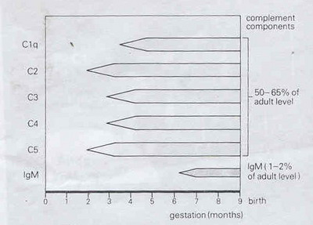
Sự phát triển hệ thống bổ thể

Slide 23
2.1.3. Chức năng của da khi sinh
Da là một cơ quan đa chức năng phức tạp, là nơi tiếp xúc của cơ thể với môi trường.
Chức năngcủa da bao gồm:
- Ngăn cản sự mất nước
- Điều hòa nhiệt
- Kiểm soát nhiễm khuẩn
- Giám sát miễn dịch
- Sinh axít mantle
- Chống oxi hóa (antioxidant)
- Tổng hợp vitamin D3, đồng thời bảo vệ
tác dụng của tia cực tím
- Hàng rào bảo vệ các hóa chất.
- Xúc giác.

Slide 24
2.1.4. Chức năng kháng khuẩn của niêm dịch
Thành phần | Chức năng
Mucin | Hàng rào cơ học chống VK xâm nhập
Các kháng thể (IgA) | Trung hòa độc tố, ngăn cản sư kêt dính vào niêm mạc của VK hoặc độc tố VK.
Lactoferin | Tác dụng kìm khuẩn (tạo chelate với Fe3+)hoặc diệt khuẩn (Lactoferricidin)
Lysozym | Tiêu vi khuẩn bằng cách phân tách peptido-glycan của thành vi khuẩn

Slide 25
2. SỰ PHÁT TRIỂN HỆ THỐNG MIỄN DỊCH Ở TRẺ EM(tiếp)
2.2. Hệ thống MD đặc hiệu:
2.2.1. Miễn dịch tế bào ( Tế bào T)
Các TB mầm của tuyến ức được sinh ra từ biểu mô của túi hầu thứ 3 và 4 vào khoảng tuần thứ 6 của thai kỳ, đến tuần thứ 12 là có thể tham gia vào đáp ứng MD.

Slide 26
Tuyến ức:
hoạt động trong suốt thai kỳ và thời gian đầu sau sinh.
Phát triển nhanh trong bào thai
Có thể nhìn thấy trên phim X-quang ở trẻ sơ sinh bình thường, và sau đó phức tạp dần qua nhiều năm.
Là trung gian giúp cơ thể chấp nhận các KN “tự thân”
Cần thiết cho các tổ chức lympho ngoại biên phát triển và trưởng thành.
Các thành phần biểu mô ở tuyến ức tạo ra các chất dịch giúp TB T biệt hóa và trưởng thành.

Slide 27
Tế bào T:
số lượng bình thường hoặc tăng.
Các hoạt tính độc TB ( NK, phụ thuộc Ab, TB T diệt độc TB) có thể thấp hơn ở người lớn.
Hoạt tính của T ức chế có thể tăng hơn ở người lớn, có thể là do bất thường của điều hòa MD và sự giảm sản xuất Ab → thiếu hụt MD qua TB T.
Các yếu tố như mẹ bị nhiễm VR, tăng Bilirubine máu, uống thuốc (corticosteroids, chống chuyển hóa…) trong giai đoạn cuối của thai kỳ có thể làm giảm chức năng TB T ở trẻ sơ sinh.

Slide 28
2.2.2. Miễn dịch dịch thể ( tế bào B)
Các TB B được tìm thấy ở tủy xương, máu, gan, lách trong bào thai vào lúc 12 tuần của thai kỳ.
Một lượng rất nhỏ IgM và IgG được tổng hợp vào lúc 20 tuần thai và IgA vào lúc 30 tuần thai
Nồng độ cao của IgM trong huyết thanh dây rốn (>20mg/dL) chứng tỏ có sự tiếp xúc với KN, thường là do nhiễm trùng bẩm sinh.
Hầu hết các IgG là do chuyển từ mẹ sang con qua nhau thai. Vào lúc sinh, IgG của trẻ bằng hoặc cao hơn ở người lớn (110% mức của mẹ). Trẻ sinh non có mức IgG thấp tùy theo tuổi thai.

Slide 29
IgG truyền qua nhau thai này bị giảm dần (dị hóa) với thời gian bán hủy là 25 ngày, →“ giảm gammaglobulin máu” vào lúc 2-6 tháng, sau 6 tháng thì tốc độ tổng hợp IgG sẽ tăng vượt quá tốc độ phân hủy IgG từ mẹ.
Trẻ sinh non có sự giảm mạnh gammaglobulin máu trong suốt 6 tháng đầu. Đến 1 tuổi, mức IgG bằng khoảng 70% người lớn.
IgA, IgM, IgD, IgE không qua được nhau thai. Nồng độ các Ig này tăng lên rất chậm và đạt 30% ở người lớn vào lúc 1 tuổi.
IgM đạt mức xấp xỉ người lớn vào lúc 1 tuổi ,
IgG: - 8 tuổi ,
IgA: - 11 tuổi

Slide 30
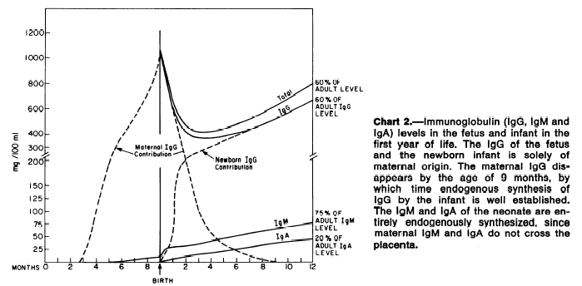

Slide 31
Miễn dịch thụ động từ mẹ sang:
- KT IgG từ nhau thai sang và các yếu tố MD trong sữa mẹ giúp bù đắp lại hệ thống MD chưa trưởng thành của trẻ sơ sinh và cho trẻ MD với nhiều loại VK, VR nguy hiểm. Tuy nhiên các IgG thụ động này ngăn cản đáp ứng của trẻ với tiêm chủng như sởi, rubella.
- Sữa mẹ có rất nhiều yếu tố chống VSV ( IgG, IgA tiết, BC, bổ thể, lysozyme, lactoferrin) nằm trên bề mặt đường tiêu hóa, hô hấp, giúp chống lại sự xâm nhập của các tác nhân gây bệnh.

Slide 32
KẾT LUẬN
Hệ thống MD của trẻ em, nhất là trẻ nhỏ, trẻ sơ sinh còn non kém →Trẻ rất dễ bị nhiễm trùng nặng
Các yếu tố MD từ mẹ truyền cho con qua nhau thai và sữa mẹ là rất quan trọng giúp trẻ chống lại bệnh nhiễm trùng.

Slide 33
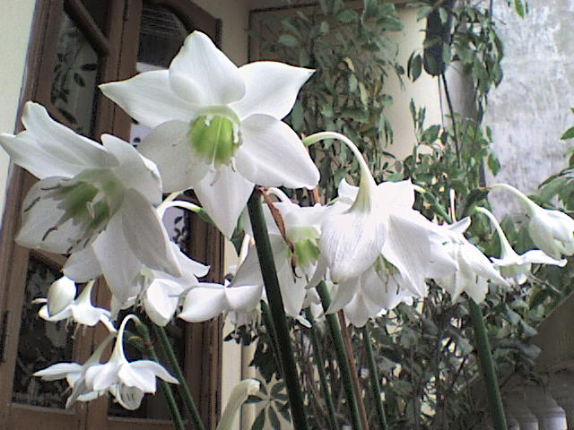
xin cám ơn

Slide 34
TÀI LIỆU THAM KHẢO
1. BÀI GIẢNG NHI KHOA
2. NELSON’S TEXTBOOK OF PAEDIATRICS.
3. THE MERCK MANUAL- 16th edition

